Slide 1
shell编程

Slide 2
本章内容
shell：没有一般编程语言的“编写-编译-链接-运行”过程，加快了开发、修改、测试和实施的速度，受到系统管理员和开发人员的青睐。
bash：作为 UNIX 和 Linux 中最流行的 shell，它拥有强大的编程能力，无论对于系统管理员的日常工作，还是开发人员的自动化脚本或者是测试人员的流程化测试都能够起到很大的作用。
awk：是一个非常好的文本处理工具。也是一种语言，它有自己的语法，其强大之处就在于它对于数据，尤其是文本数据的处理能力。如进行样式装入、流控制、数学运算符、进程控制语句甚至于内置的变量和函数。
sed：和 awk 旗鼓相当的强大的脚本工具，顾名思义，它是一个流式的编辑器，也就是以一行作为字符串流为单位来进行处理的方式来进行工作的。它的强大之处也是在于文本数据的处理，通过使用 sed 提供的函数对需要处理的内容自动的进行编辑处理，完成十分复杂繁琐的功能。

Slide 3
1、shell
shell是用户和系统内核之间的接口程序
shell是命令解释器
在本章中，shell指linux的终端
即解释用户命令和shell程序的文字终端
shell
操作系统
硬件
图形界面
其它用户界面
用户

Slide 4
linux下的shell
用户使用shell的设定
  通过查看/etc/passwd文件可以查看用户使用的shell类型
  例子： /etc/passwd部分节选
webalizer:x:67:67:Webalizer:/var/www/usage:/sbin/nologin
xfs:x:43:43:X Font Server:/etc/X11/fs:/sbin/nologin
ntp:x:38:38::/etc/ntp:/sbin/nologin
gdm:x:42:42::/var/gdm:/sbin/nologin
htt:x:100:101:IIIMF Htt:/usr/lib/im:/sbin/nologin
tom:x:500:500:tom:/home/tom:/bin/bash
#可见，tom用户使用的shell为bash

Slide 5
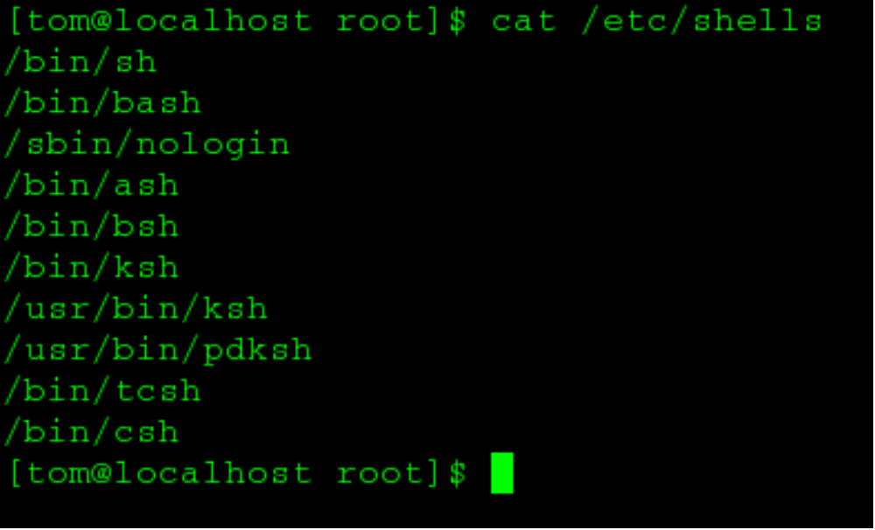
linux下的shell
linux下的shell
  通过cat /ect/shells命令查看安装的shell
查看shell的命令
shell及路径

Slide 6
shell程序
shell程序的特点及用途：
  shell程序可以认为是将shell命令按照控制结构组织到一个文本文件中，批量的交给shell去执行。
  不同的shell解释器使用不同的shell命令语法。
  shell程序解释执行，不生成可以执行的二进制文件。
  可以帮助用户完成特定的任务，提高使用、维护系统的效率。
  了解shell程序可以更好的配置和使用Linux。

Slide 7
基于bash的shell程序
简单程序示例
greeting.sh
解释
1
#!/bin/bash
以 #! 开始，其后为使用的shell
2
#a Simple shell Script Example
以 # 开始，其后为程序注释
3
#a Function
同上
4
function say_hello()
以 functin 开始，定义函数
5
{
函数开始
6
echo “Enter Your Name:”
echo命令输出字符串
7
read name
读入用户的输入到变量name
8
echo "Hello $name"
输出
9
}
函数结束
10
echo "Programme Starts Here..."
程序开始第一条命令，输出提示信息
11
say_hello
调用函数
12
echo "Programme Ends."
输出提示，提示程序结束

Slide 8
基于bash的shell程序
程序编译和运行过程
  一般步骤：
    编辑文件
    保存文件
    将文件赋予可以执行的权限
    运行及排错
  常用到的命令：
    Vi 编辑、保存文件
    ls -l 查看文件权限
    chmod 改变程序执行权限
    直接键入文件名运行文件

Slide 9
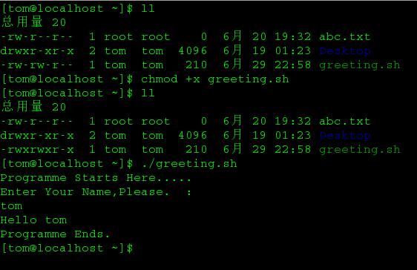
shell程序的编辑和执行
查看权限
查看权限，初始状态无执行（x）权限
增加可执行（x）的权限
查看权限，已经具备执行（x）权限
运行程序
程序运行过程输出

Slide 10
shell程序设计
一般结构
  shell类型
  函数
  主过程
#!/bin/bash
function fun1(){
}
......
funciton funn(){
}
...........
.
.
.
.
.
.
shell类型
函数定义
主过程

Slide 11
2、bash
变量的声明和使用
  变量是弱类型的
    声明变量不用声明类型
    可以存储不同类型的内容
    使用灵活
    使用时要明确变量的类型
    大小写区分
  变量声明及赋值格式
    格式：
    变量＝值 （注意：等号两侧不能有空格）
    例如：
    a=”hello ”
    b=9

Slide 12
变量的声明和使用
  变量的引用
    格式:
    $变量名，或者${变量名}
    变量名为一个字符用方式一，变量名多于一个字符建议用第2种方式
    例子：
    a=1
    abc="hello"
    echo $a
    echo ${abc}

Slide 13
常用的运算符
整数的算术运算符
  +、－、*、/、%；
赋值运算符
  ＋＝、－＝、*＝、/＝、％＝
位运算符
  <<、>>、&、|、~、^；
位运算赋值运算符
  <<＝、>>＝、&＝、|＝、~＝、^＝；
逻辑运算符：
  &&，||，!，>，>＝，<，<＝，！＝，＝＝

Slide 14
简单数学表达式
expr命令计算一个表达式的值
  格式 :expr arg
  例子：计算（2＋3）×4的值
  1、分步计算，即先计算2＋3，再对其和乘4
  s=`expr 2 + 3`
  expr $s \* 4
  2、一步完成计算：
  expr `expr 2 + 3 ` \* 4
  说明：
  运算符号和参数之间要有空格分开；
  通配符号（*）,在作为乘法运算符时要用\、“”、‘’符号修饰

Slide 15
简单数学表达式
let命令
  格式：let arg1 [arg2 ......]
  例子：计算（2＋3）×4的值
  let s=(2+3)*4
  说明：
    与expr命令相比，let命令更简洁直观
    当运算符中有<、>、&、|等符号时，同样需要用引号（单引号、双引号）或者斜杠来修饰运算符

Slide 16
条件判断
常见的条件：
  变量属性；
  文件属性；
  命令执行结果；
  多种条件的逻辑组合；
判断结果的一般定义：
  真：0
  假：1
格式：
  test condition
  [ condition ]

Slide 17
条件判断
测试文件属性
常用的文件属性条件判断
-f fn | 如果fn存在且fn为普通文件则返回真，否则返回假。
-b fn | 如果fn存在且fn为块设备则返回真，否则返回假。
-e fn | 如果fn存在则返回真，否则返回假。
-d fn | 如果fn 存在且fn为目录则返回真，否则返回假。
-r fn | 如果fn存在且fn可读则返回真，否则返回假。
-w fn | 如果fn存在且fn可写则返回真，否则返回假。
-x fn | 如果fn存在且fn可执行则返回真，否则返回假。
-O fn | 如果fn存在且被当前用户拥有则返回真，否则返回假。
-L fn | 如果fn存在且fn为符号链接则返回真，否则返回假。

Slide 18
条件判断
字符串属性
常用字符串属性条件判断
string_1 = string_2 | 如果string_1和string_2两个字符串相等则返回真，否则返回假；
string_1 != string_2 | 如果string_1和string_2两个字符串不相等则返回真，否则返回假；
-z string | 如果字符串string的长度为0则返回真，否则返回假；
-n string | 如果字符串string长度不为0则返回真，否则返回假；
string | 同-n string，如果字符串string长度不为0返回真，否则返回假。

Slide 19
整数关系
整数间关系判断
常用的整数关系条件判断
mum_1 –eq num_2 | 如果num_1和num_2相等则返回真， 否则返回假；
mum_1 –ne num_2 | 如果num_1不等于num_2则返回真， 否则返回假；
mum_1 –gt num_2 | 如果num_1大于num_2则返回真， 否则返回假；
mum_1 –lt num_2 | 如果num_1小于num_2则返回真， 否则返回假；
mum_1 –le num_2 | 如果num_1小于等于num_2则返回真， 否则返回假；
mum_1 –ge num_2 | 如果num_1大于等于num_2则返回真， 否则返回假；

Slide 20
控制结构
控制结构：
根据某个条件的判断结果，改变程序执行的路径。可以简单的将控制结构分为分支和循环两种 。
常见分支结构：
  if
  case
常见循环结构：
  for
  while
  until

Slide 21
if分支
格式：
说明：
  中括号中的部分可省略；
  当条件为真（0）时执行then后面的语句，否则执行else后面的语句；
  以fi作为if结构的结束。
if 条件1
then
命令
[elif 条件2
  then
命令]
[else
命令]
fi

Slide 22
case分支
格式：
说明：
  “条件”可以是变量、表达式、shell命令等；
  “模式”为条件的值，并且一个“模式”可以匹配多种值，不同值之间用竖线（|）联结 ；
  一个模式要用双分号（；；）作为结束 ；
  以逆序的case命令（esac）表示case分支语句的结束
case 条件 in
模式1)
命令1
；；
[模式2）
命令2
；；
...............
模式n）
命令n
；；]
esac

Slide 23
for循环
格式
说明：
  “列表”为存储了一系列值的列表，随着循环的进行，变量从列表中的第一个值依次取到最后一个值；
  do和done之间的命令通常为根据变量进行处理的一系列命令，这些命令每次循环都执行一次；
  如果中括号中的部分省略掉，Bash则认为是“in $@”，即执行该程序时通过命令行传给程序的所有参数的列表。
for 变量 [in 列表]
do
命令（通常用到循环变量）
done

Slide 24
while循环与until循环
格式：
说明：
  while循环中，只要条件为真，就执行do和done之间的循环命令；
  until循环中，只要条件不为真，就执行do和done之间的循环命令，或者说，在until循环中，一直执行do和done之间的循环命令，直到条件为真；
  避免生成死循环。
while/until 条件
do
命令
done

Slide 25
函数
格式：
  定义：
  引用：
说明：
  中括号中的部分可以省略；
  如果在函数内部需要使用传递给函数的参数，一般用$0、$1、......、$n，以及$#、$*、$@这些特殊变量 ：
    $0为执行脚本的文件名；
    $1是传递给函数的第1个参数 ；
    $#为传递给函数的参数个数；
    $*和$@为传递给函数的所有参数
[function] 函数名（）
{
命令
}
函数名 [ 参数1 参数2 ...参数n ]
Notes:
Linux 技巧: Bash 参数和参数扩展
http://www.ibm.com/developerworks/cn/linux/l-bash-parameters.html

Slide 26
函数对变量的访问示例
利用shift访问参数变量
function demo_fun() | 函数开始
{
......
while [ -n "$1" ] | 访问变量$1,即第一个变量
do
echo "Parameters(\$$count) is:$1" | 输出第一个变量
let count=$count+1 | 变量计数加1
shift | 变量左移，$1变为原来$1的右侧的变量
done | 即变为下一个变量
}
......

Slide 27
3、awk
awk是模式扫描和处理语言，又称过滤器。用于在Linux/Unix下对文本和数据进行处理。数据可以来自标准输入、一个或多个文件，或其它命令的输出。
它支持用户自定义函数和动态正则表达式等先进功能，是Linux/Unix下的一个强大编程工具。
它在命令行中使用，但更多是作为脚本来使用。
awk分别代表其作者姓氏的第一个字母。因为它的作者是三个人，分别是Alfred Aho、Brian Kernighan、Peter Weinberger。gawk是awk的GNU版本，它提供了Bell实验室和GNU的一些扩展。下面介绍的awk是以GUN的gawk为例的，在Linux系统中已把awk链接到gawk，所以下面全部以awk进行介绍。

Slide 28
awk简介
awk '{pattern + action}'
pattern 表示awk在数据中查找的内容
action 是在找到匹配内容时所执行的一系列命令。
花括号 ({}) 不需要在程序中始终出现，但它们用于根据特定的模式对一系列指令进行分组。
例如：
awk 'sun' mydoc

Slide 29
awk的BEGIN 和 END 模式
awk 包含两种特殊的模式：BEGIN 和 END。它们都不需要使用斜线。
BEGIN 模式指定了在处理任何记录之前需要执行的操作：BEGIN {action}
END 模式指定在处理了所有记录之后需要执行的操作：END {action}
BEGIN 通常用来设置变量，而 END 通常用来对从输入记录中读取的数据和图表进行制表、汇总和处理。通常，这些模式可以用来在输出经过处理的文本之前和之后输出文本。
例子见下页

Slide 30
例：带 BEGIN 和 END 模式的程序
# Program to print a file with a header and footer.
BEGIN { print "Beginning of file";
print "-----------------" }
// # Print every line in the file.
END { print "------------";
print "End of file."}
请注意，这些语句由分号分隔，并且该程序的注释以#开头。

Slide 31
常用的 GAWK 语句
语句 | 描述
exit | 停止程序的执行，并且退出。
next | 停止处理当前记录，并且前进到下一条记录。
nextfile | 停止处理当前文件，并且前进到下一个文件。
print | 打印使用引号括起来的文本、记录、字段和变量。（缺省情况下是打印出当前整行记录。）
printf | 打印格式化文本，类似于它的 C 语言对等成分，但必须指定结尾的换行。
sprintf | 返回格式化文本字符串，与 printf 使用相同的格式。

Slide 32
awk程序运行方式
四种方法来运行 awk 程序：
  在命令行中
  作为筛选器
  作为文件
  作为脚本

Slide 33
方式1：在命令行中运行
不需要将命令保存到文件中：可以将它们作为参数传递。这是运行 GAWK 单行程序 的常用方法。
其格式是：awk 'program' filespec
尝试使用下面的单行程序，以打印出示例文件中的每行内容：
$ awk '{ print }' sample
Heigh-ho! sing, heigh-ho! unto the green holly:
Most friendship is feigning, most loving mere folly:
Then, heigh-ho, the holly!
$
这个程序读取示例文件，并打印出其中的每个记录，换句话说，它仅仅逐字地输出整个文件。

Slide 34
例：多行内容的单行程序
$ awk 'BEGIN { print "Beginning of file.";
print "------------------" },
// END { print "------------";
print "End of file."}' sample
Beginning of file -----------------
Heigh-ho! sing, heigh-ho! unto the green holly:
Most friendship is feigning, most loving mere folly:
Then, heigh-ho, the holly! ------------
End of file.
$

Slide 35
方式2：作为筛选器运行
awk通常用作管道中的文本筛选器。在这种情况下，GAWK 从标准输入读取数据
$ cat sample | awk '{ print }'
Heigh-ho! sing, heigh-ho! unto the green holly:
Most friendship is feigning, most loving mere folly:
Then, heigh-ho, the holly!
$

Slide 36
方式3：作为文件运行
在实际中，通常只在命令行中运行单行程序。大型的 GAWK 程序通常保存在文件中。可以使用 -f 选项指定程序文件。
所以，假设一个名为 progfile 的文件中包含下面的内容：{ print }
当运行下面命令时，将与在在命令行中得到相同的结果：
$ awk -f progfile sample
Heigh-ho! sing, heigh-ho! unto the green holly:
Most friendship is feigning, most loving mere folly:
Then, heigh-ho, the holly!
$
请注意，如果程序放在文件中，那么就不需要在 shell中使用引号将内容括起来。

Slide 37
方式4：作为脚本运行
将其放到文件中，并使用 shebang 命令（井号加感叹号）将该文件变成可执行的脚本。
将程序放到一个名为 awkat 的 GAWK 脚本文件中，使其具有执行权限，例如：
$ cat > awkat
#!/usr/bin/awk -f
{ print }
ctrl-d
$ chmod u+x awkat
$ ./awkat sample
Heigh-ho! sing, heigh-ho! unto the green holly:
Most friendship is feigning, most loving mere folly:
Then, heigh-ho, the holly!
$

Slide 38
操作记录和字段
GAWK的处理方式与数据库有相同之处，支持对记录和字段的处理
当 GAWK 读入一个记录时，它会将该记录中所有的字段存储到变量中。
可以通过使用 $ 加上字段编号来引用每个字段，所以 $1 引用第 1 个字段，$2 引用第 2 个字段，依此类推，直到记录中的最后一个字段。例如：
$ awk ' { print $1 } ' sample
Heigh-ho!
Most
Then,
$

Slide 39
awk变量
自定义变量
awk内置的变量
变量 | 描述
NF | 该变量包含每个记录的字段个数。
NR | 该变量包含当前的记录个数。
FS | 该变量是字段分隔符。
RS | 该变量是记录分隔符。
OFS | 该变量是输出字段分隔符。
ORS | 该变量是输出记录分隔符。
FILENAME | 该变量包含所读取的输入文件的名称。
IGNORECASE | 当 IGNORECASE 设置为非空值，GAWK 将忽略模式匹配中的大小写。

Slide 40
awk内置函数
gsub(r,s) | 在整个$0中用s代替r
gsub(r,s,t) | 在整个t中用s替代r
index(s,t) | 返回s中字符串t的第一位置
length(s) | 返回s长度
match(s,r) | 测试s是否包含匹配r的字符串
split(s,a,fs) | 在fs上将s分成序列a
sprint(fmt,exp) | 返回经fmt格式化后的exp
sub(r,s) | 用$0中最左边最长的子串代替s
substr(s,p) | 返回字符串s中从p开始的后缀部分
substr(s,p,n) | 返回字符串s中从p开始长度为n的后缀部分

Slide 41
awk模式匹配
在输入记录中匹配模式
要匹配单个模式，可以在规则中进行指定：
$ awk '/green/ { print }' sample
Heigh-ho! sing, heigh-ho! unto the green holly:
$
并不仅限于字符串，该模式可以为任何扩展的正则表达式。尝试在示例输入中匹配这样的记录，包含两个感叹号，并且其中可以有任意数量的文本：
$ awk '/!.*!/' sample
Heigh-ho! sing, heigh-ho! unto the green holly:
$

Slide 42
awk的流程控制
if(表达式1）else
while(表达式)
do {
语句
}while(条件判断语句）
for(初始表达式;终止条件;步长表达式)
{语句}

Slide 43
awk中的自定义函数
function 函数名(参数表){
函数体
}

Slide 44
awk与shell script混合编程
实现混合编程的关键是awk与shell script之间的对话，即awk与shell script之间的信息交流。
awk从shell script中获取所需的信息（通常是变量的值）、在awk中执行shell命令行、shell script将命令执行的结果送给awk处理以及shell script。

Slide 45
4、sed
sed 是一种几乎包括在所有 Unix 平台（包括 Linux）的轻量级流编辑器。
sed 有许多很好的特性。
  首先，它相当小巧，通常要比其它脚本语言小很多倍。
  其次，因为 sed 是一种流编辑器，所以，它可以对从如管道这样的标准输入接收的数据进行编辑。因此，无需将要编辑的数据存储在磁盘上的文件中。可以轻易将数据管道输出到 sed，所以，将 sed 用作强大的 shell 脚本中长而复杂的管道很容易。
对 Linux 用户来说幸运的是，最好的 sed 版本之一是 GNU sed。

Slide 46
sed示例
$ sed -e 'd' /etc/services
sed 打开 /etc/services 文件，将一行读入其模式缓冲区，执行编辑命令（“删除行”），然后打印模式缓冲区（缓冲区已为空）。对后面的每一行重复这些步骤。注意：
首先，命令根本没有修改 /etc/services。因为 sed 只读取在命令行指定的文件，将其用作输入，它不试图修改该文件。
sed 是面向行的。‘d’ 命令不是简单地告诉 sed 一下子删除所有输入数据。相反，sed 逐行将 /etc/services 的每一行读入其称为模式缓冲区的内部缓冲区。
'd' 命令的单引号的用法。养成使用单引号来括起 sed 命令的习惯是个好注意，这样可以禁用 shell 扩展。

Slide 47
sed的地址范围
$ sed -e '1,10d' /etc/services | more
当用逗号将两个地址分开时，sed 将把后面的命令应用到从第一个地址开始、到第二个地址结束的范围。
在本例中，将 'd' 命令应用到第 1 到 10 行（包括这两行）。所有其它行都被忽略。

Slide 48
带规则表达式的地址
$ sed -e '/^#/d' /etc/services | more
规则 表达式 | 描述
/./ | 将与包含至少一个字符的任何行匹配
/../ | 将与包含至少两个字符的任何行匹配
/^#/ | 将与以 '#' 开始的任何行匹配
/^$/ | 将与所有空行匹配
/}^/ | 将与以 '}'（无空格）结束的任何行匹配
/} *^/ | 将与以 '}' 后面跟有 零或多个空格结束的任何行匹配
/[abc]/ | 将与包含小写 'a'、'b' 或 'c' 的任何行匹配
/^[abc]/ | 将与以 'a'、'b' 或 'c' 开始的任何行匹配

Slide 49
sed替换功能
$ sed -e 's/foo/bar/' myfile.txt
将 myfile.txt 中每行第一次出现的 'foo'（如果有的话）用字符串 'bar' 替换，然后将该文件内容输出到标准输出。
请注意，“每行第一次出现”时操作，尽管这通常不是大家想要的。在进行字符串替换时，大家通常想执行全局替换。也就是说，要替换每行中的所有出现，如：
$ sed -e 's/foo/bar/g' myfile.txt

Slide 50
关于sed
还有很多其它的功能：
  更多字符匹配
  ‘[a-x]*’
  高级替换
  Sed –e ‘s/.*/allan said: &/’ myfile
  & 代表插入整个匹配的规则表达式

Slide 51
本章小结
1、编写一个shell程序，分别列出以下内容：显示用户选择的目录内容；按照用户输入的目录切换路径；按照用户输入的文件名在/home下创建文件；编辑用户输入的编辑文件；删除用户选择的文件。
2、编写程序，使用df和ps命令进行系统资源检查。当磁盘使用空间超过50% 时向管理员报警。
3、编写程序进行系统资源备份并传输到局网中的192.168.0.23服务器，设定每周一凌晨0点执行。要求备份内容包括：对系统配置文件/etc/rc.d目录、/etc/*.conf文件和系统日志文件/var/log目录进行备份；设置进程调度任务。

